Slide 1
РОЛЬ БЕЛКОВ EB1, MARS, NON3, MEI-38 И MAST В КИНЕТОХОР-ЗАВИСИМОМ ФОРМИРОВАНИИ МИКРОТРУБОЧЕК ВЕРЕТЕНА ДЕЛЕНИЯ В КУЛЬТУРЕ КЛЕТОК S2 DROSOPHILA MELANOGASTER
ФЕДЕРАЛЬНОЕ ГОСУДАРСТВЕННОЕ БЮДЖЕТНОЕ НАУЧНОЕ УЧРЕЖДЕНИЕ «ФЕДЕРАЛЬНЫЙ ИССЛЕДОВАТЕЛЬСКИЙ ЦЕНТР ИНСТИТУТ ЦИТОЛОГИИ И ГЕНЕТИКИ СИБИРСКОГО ОТДЕЛЕНИЯ РОССИЙСКОЙ АКАДЕМИИ НАУК»
Работа выполнена в Лаборатории клеточного деления ИМКБ СО РАН
1.5.22. – клеточная биология (биологические науки)
Юлия Владимировна Попова
Научный руководитель
к.б.н. Евгения Николаевна Андреева
Работа утверждена на Ученом совете ИМКБ СО РАН 14 января 2022 г.; номер протокола заседания Ученого совета №1.
Новосибирск, 2022 г.

Slide 2
МИТОЗ
Walczak C. et al., Nature Reviews Molecular Cell Biology, 2010

Slide 3
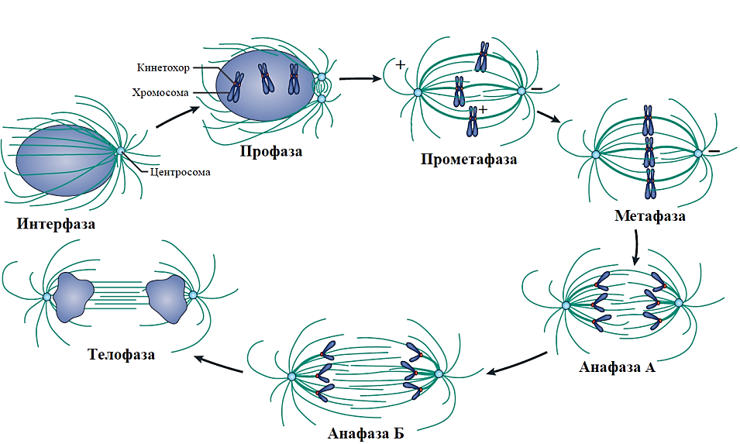
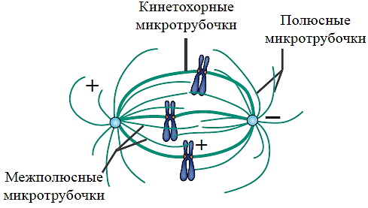
ВЕРЕТЕНО ДЕЛЕНИЯ
Полюсные
Walczak C. et al., Nature Reviews Molecular Cell Biology, 2010

Slide 4
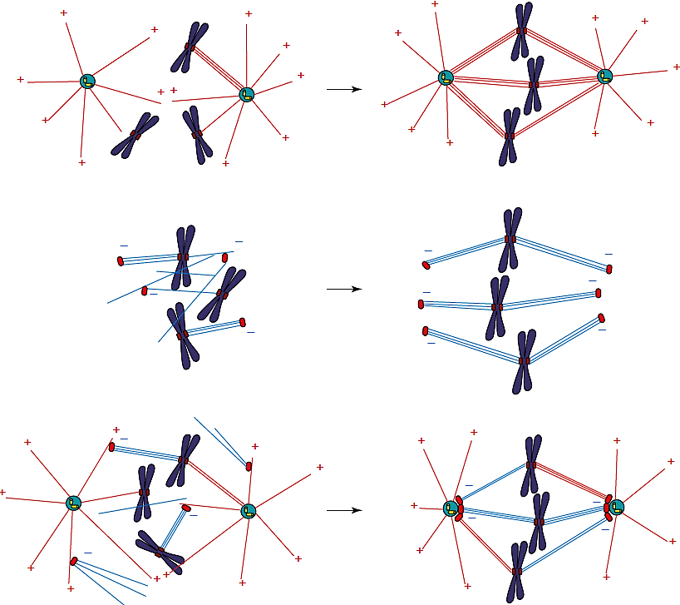
СПОСОБЫ ФОРМИРОВАНИЯ ВЕРЕТЕНА ДЕЛЕНИЯ
«поиск и захват»
(центросом-зависимый)
«самоорганизация»
(кинетохор-зависимый)
«комбинированная сборка»
Wadsworth P., Khodjakov A., Trends Cell Biol., 2004

Slide 5
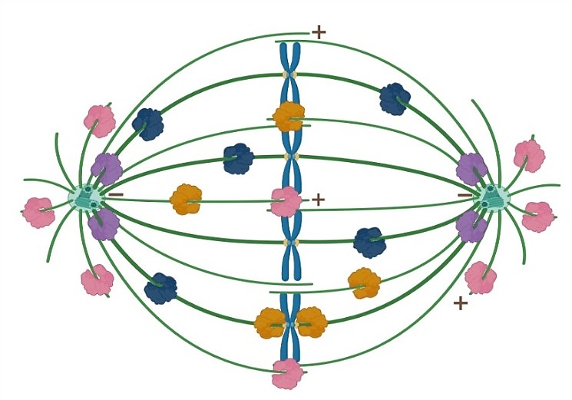
ИССЛЕДУЕМЫЕ БЕЛКИ
Non3
локализуется в ядрышке
вероятно, играет роль в формировании веретена деления
Eb1
локализация на плюс-концах микротрубочек
регулируют динамику полимеризации микротрубочек
Mars
локализуется на минус-концах межполюсных микротрубочек и полюсах веретена деления
фактор сборки веретена деления
Mast
локализуется около кинетохоров и на межполюсных микротрубочках
необходим для прикрепления микротрубочек к кинетохорам
Mei-38
локализация на кинетохорных микротрубочках
необходим для стабильности кинетохорных микротрубочек
* Rogers et al., J. Cell Biol, 2002 * Zhang et al., J. Cell Sci., 2009 * Wu et al., Genetics., 2008 ; Goshima et al., PLoS ONE, 2011
* Inoue et al., J. Cell Biol., 2000; Lemos et al., EMBO J., 2000; Maiato et al., Cell., 2003 * Moutinho-Pereira et al., Proc. Natl. Acad. Sci. USA., 2013

Slide 6
ЦЕЛЬ И ЗАДАЧИ ИССЛЕДОВАНИЯ
Целью данной работы является исследование участия белков Eb1, Mars, Non3, Mei-38 и Mast в процессе кинетохор-зависимого формирования микротрубочек веретена деления в культивируемых клетках S2 Drosophila melanogaster.
Задачи:
Сравнить характер повторного роста микротрубочек после их деполимеризации, вызванной обработкой колцемидом или низкой температурой, в культивируемых клетках S2 дрозофилы.
Определить роль белков Eb1, Mars, Non3, Mei-38 и Mast в кинетохор-зависимом росте микротрубочек после их деполимеризации, вызванной обработкой колцемидом или низкой температурой, в культивируемых клетках S2 дрозофилы.
Установить внутриклеточную локализацию гибридных флуоресцентных белков Eb1-eGFP, Mars-eGFP, Non3-eGFP, Mei-38-eGFP и Mast-eGFP при деполимеризации микротрубочек веретена деления и в процессе восстановления повторного роста микротрубочек после колцемидной обработки соответствующих трансгенных линий клеток S2 дрозофилы.

Slide 7
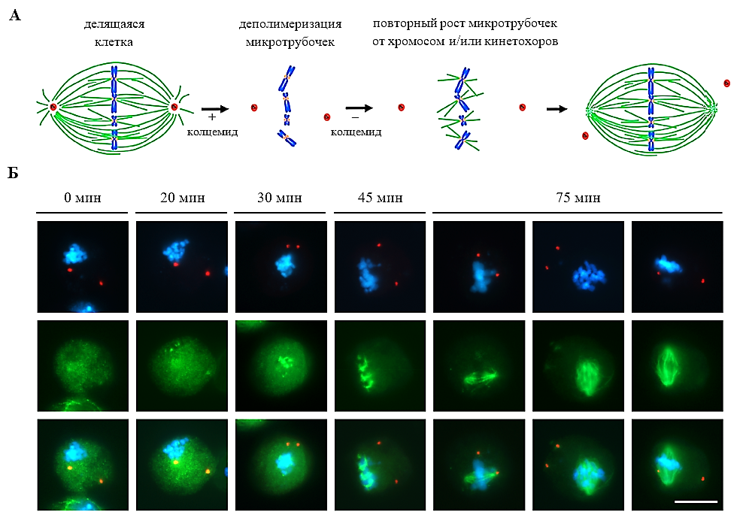
ПОВТОРНЫЙ РОСТ МИКРОТРУБОЧЕК ОТ ХРОМОСОМ И/ИЛИ КИНЕТОХОРОВ ПОСЛЕ КОЛЦЕМИДНОЙ ОБРАБОТКИ КОНТРОЛЬНЫХ КЛЕТОК S2 D. MELANOGASTER
А. Схема повторного роста микротрубочек после деполимеризации тубулина (из Gallaud et al., 2014; с модификациями). Зеленый цвет – микротрубочки, красный – центросомы, синий – хромосомы. Б. Иммуноокрашенные клетки, зафиксированные через 0, 20, 30, 45 и 75 мин после отмывки клеток от колцемида. Синий цвет – ДНК (DAPI), красный – центросомы (DSpd2), зеленый – тубулин (α‑tubulin). Масштаб – 10 мкм

Slide 8
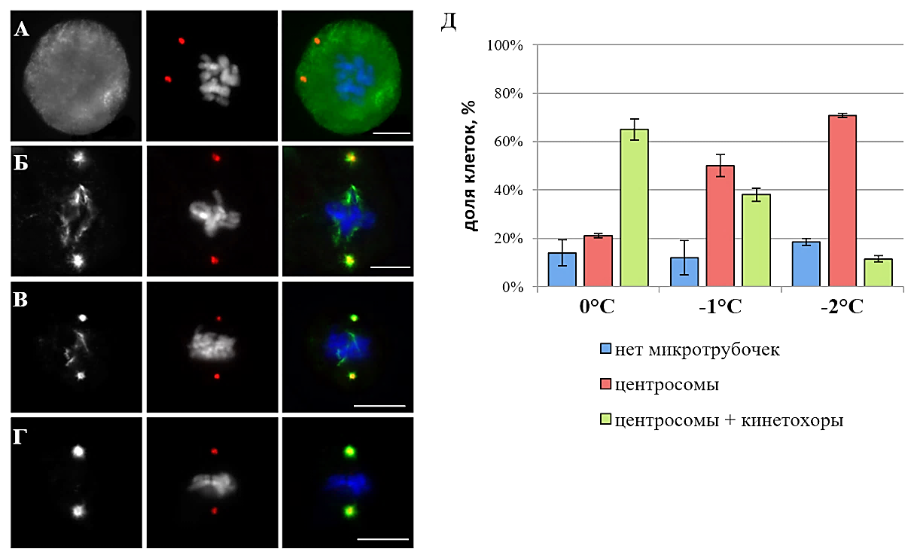
ПОВТОРНЫЙ РОСТ МИКРОТРУБОЧЕК ПОСЛЕ ХОЛОДОВОЙ ОБРАБОТКИ КОНТРОЛЬНЫХ КЛЕТОК S2 D. MELANOGASTER
А. Клетка с деполимеризованными микротрубочками (временная точка 0 сек). Б-Г. Повторный рост микротрубочек от хромосом и/или кинетохоров и центросом после обработки клеток холодом (временная точка 30 сек): Б. при температуре 0°C; В. при температуре ˗1°C; Г. при температуре ˗2°C. Д. Доля клеток через 30 сек после возвращения на +22°C, показавших отсутствие повторного роста микротрубочек (нет микротрубочек), повторный рост только от центросом (центросомы) либо как от центросом, так и от хромосом и/или кинетохоров (центросомы + кинетохоры). Указаны 95% доверительные интервалы для медиан. Серый/синий цвет – ДНК (DAPI), красный – центросомы (DSpd2), серый/зеленый – тубулин (α‑tubulin). Масштаб – 10 мкм.

Slide 9
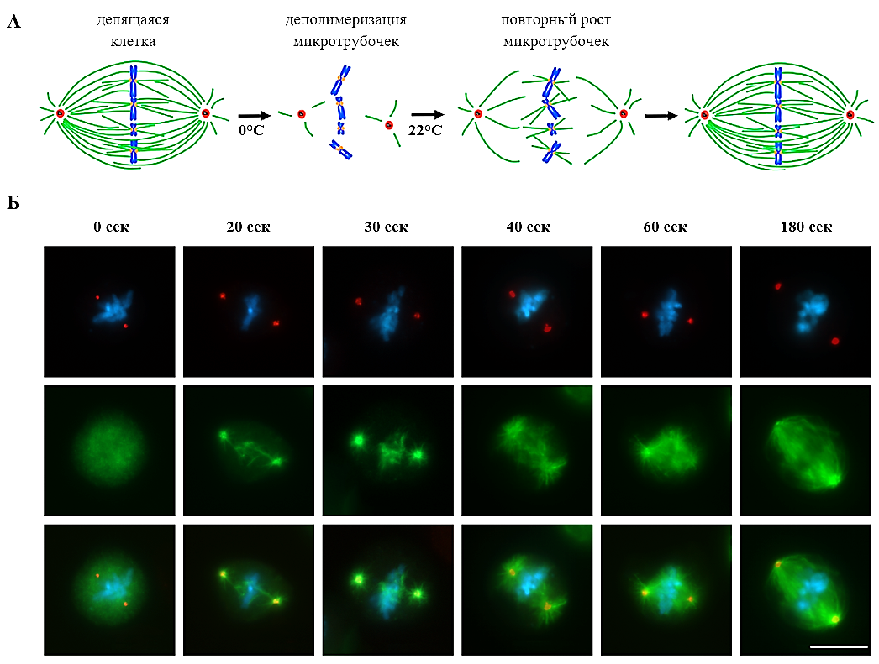
ПОВТОРНЫЙ РОСТ МИКРОТРУБОЧЕК ПОСЛЕ ХОЛОДОВОЙ ОБРАБОТКИ КОНТРОЛЬНЫХ КЛЕТОК S2 D. MELANOGASTER
А. Схема повторного роста микротрубочек после деполимеризации тубулина (Gallaud et al., 2014; с модификациями). Зеленый цвет – микротрубочки, красный – центросомы, синий – хромосомы. Б. Иммуноокрашенные клетки, зафиксированные через 0, 20, 30, 40, 60 и 180 сек после возвращения клеток на 22°С. Синий цвет – ДНК (DAPI), красный – центросомы (DSpd2), зеленый – тубулин (α‑tubulin). Масштаб – 10 мкм.

Slide 10
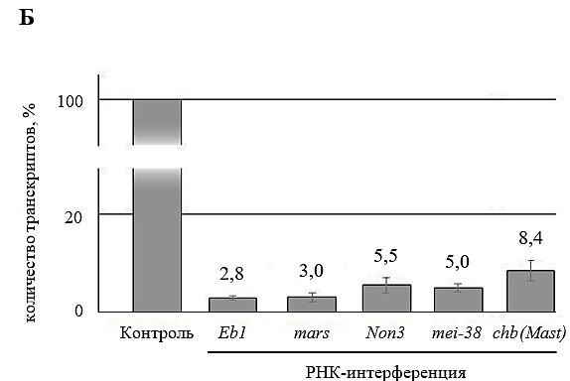
ОЦЕНКА ЭФФЕКТИВНОСТИ ПРОЦЕДУРЫ РНК-ИНТЕРФЕРЕНЦИИ ИССЛЕДУЕМЫХ ГЕНОВ В КЛЕТКАХ S2 D. MELANOGASTER
А
Б
доля транскриптов, %
А. Относительное количество мРНК генов Eb1, mars, Non3, mei‑38 и chb (Mast) в контрольных клетках и клетках после процедуры РНК-интерференции, оцененное с использованием обратной транскрипции с последующей real-time qPCR. Уровень экспрессии мРНК исследуемых генов был нормализован относительно уровня экспрессии гена домашнего хозяйства RpL32. Указаны 95% доверительные интервалы для медиан.
Б. Вестерн-блот анализ экстрактов клеток S2 дрозофилы после разделения белков в 10% полиакриламидном геле, показывающий снижение уровня белка Non3 после РНК-интерференции. Белки Lamin Dm0 и β-тубулин использованы в качестве контроля загрузки.

Slide 11
МИТОТИЧЕСКИЕ ФЕНОТИПЫ, НАБЛЮДАЕМЫЕ ПОСЛЕ СНИЖЕНИЯ КОЛИЧЕСТВА ИССЛЕДУЕМЫХ БЕЛКОВ В КЛЕТКАХ S2 D. MELANOGASTER
ПАТ (псевдо-ана-телофаза) – аномальная митотическая клетка, для которой характерно наличие удлиненного веретена деления, свойственного стадиям анафазы и телофазы, однако ДНК выглядит либо как на стадии прометафазы, либо отмечается нарушение в расхождении сестринских хроматид к полюсам веретена деления.
Контроль
РНК-интерференция
анафаза
Eb1
телофаза
mars
mei-38
chb (Mast)
Синий цвет – ДНК (DAPI),
Красный цвет – центросомы (DSpd2)
Зеленый цвет – тубулин (α‑tubulin)
Масштаб – 10 мкм.
Non3

Slide 12
МИТОТИЧЕСКИЕ ФЕНОТИПЫ, НАБЛЮДАЕМЫЕ ПОСЛЕ СНИЖЕНИЯ КОЛИЧЕСТВА ИССЛЕДУЕМЫХ БЕЛКОВ В КЛЕТКАХ S2 D. MELANOGASTER
РНК- интерференция | Количество клеток | Распределение клеток по стадиям митоза, % |  |  |  |  | Количество центросом, % |  |  | Фрагментация центросом, % | Отстающие хромосомы, %
 |  | Промета | Мета | Ана | Тело | ПАТ | 1 | 2 | > 2
Контроль | 584 | 37,0 (± 1,9) | 20,9 (± 2,1) | 12,2 (± 1,7) | 23,6 (± 2,4) | 6,3 (± 1,2) | 3,4 (± 1,6) | 87,0 (± 3,4) | 7,2 (± 2,4) | 1,2 (± 0,9) | 1,2 (± 0,7)
Eb1 | 213 | 39,4 (± 5,8) | 24,9 (± 3,2) | 7,5 (± 1,0) | 16,4 * (± 3,2) | 11,7 * (± 0,4) | 2,8 (± 1,0) | 79,3 ** (± 2,7) | 13,1 ** (± 3,7) | 1,9 (± 0,9) | 2,8 (± 0,9)
mars | 200 | 38,5 (± 6,8) | 21,5 (± 2,4) | 8,5 (± 1,0) | 23,5 (± 3,9) | 8,0 (± 1,5) | 5,0 (± 0,1) | 80,0 ** (± 2,5) | 9,0 (± 1,4) | 2,0 (± 0,4) | 4,0 * (± 1,3)
Non3 | 470 | 31,1 * (± 2,4) | 28,5 ** (± 1,7) | 8,5 * (± 1,8) | 21,5 (± 0,4) | 10,4 * (± 1,3) | 4,7 (± 1,7) | 82,8 (± 3,7) | 5,3 (± 1,0) | 0,0 (± 0,0) | 7,2 *** (± 2,4)
mei-38 | 213 | 46,0 * (± 4,2) | 17,8 (± 1,9) | 5,2 ** (± 2,1) | 22,1 (± 4,4) | 8,9 (± 0,0) | 10,8 *** (± 2,7) | 70,4 *** (± 4,6) | 14,1 ** (± 2,1) | 3,3 * (± 0,3) | 1,4 (± 0,5)
chb (Mast) | 325 | 69,2 *** (± 3,2) | 16,3 (± 0,5) | 0,6 *** (± 0,4) | 9,2 *** (± 2,9) | 4,6 (± 1,1) | 34,5 *** (± 8,4) | 52,9 *** (± 6,8) | 10,5 (± 1,2) | 1,5 (± 0,4) | 0,6 (± 0,4)
* p <0,05; ** p <0,01; *** p <0,001 (χ² тест)

Slide 13
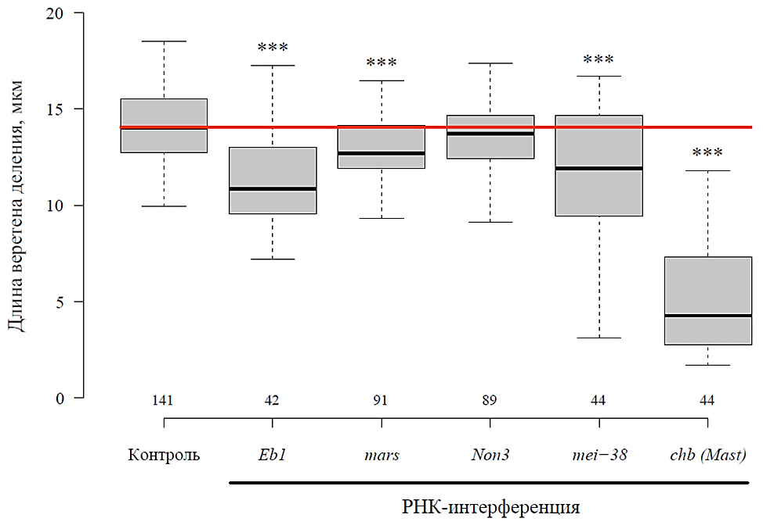
ДЛИНА ВЕРЕТЕНА ДЕЛЕНИЯ ПОСЛЕ СНИЖЕНИЯ КОЛИЧЕСТВА ИССЛЕДУЕМЫХ БЕЛКОВ В КЛЕТКАХ S2 D. MELANOGASTER
14,1
12,7
13,7
11,9
10,8
4,3
Под графиком указано количество клеток, использованных для измерения длины веретена деления. Красная линия – медиана контрольных клеток. *** p <0,001 (U-критерия Манна ‑ Уитни).

Slide 14
ЧАСТОТА ПОВТОРНОГО РОСТА МИКРОТРУБОЧЕК ОТ ХРОМОСОМ И/ИЛИ КИНЕТОХОРОВ ПОСЛЕ РНК-ИНТЕРФЕРЕНЦИИ ИССЛЕДУЕМЫХ ГЕНОВ ПОСЛЕ КОЛЦЕМИДНОЙ ОБРАБОТКИ
РНК- интерференция | Время после отмывки клеток от колцемида
 | 20 мин |  | 30 мин |  | 45 мин |  | 75 мин
 | ∑ | ПРМТ, о.е. | ∑ | ПРМТ, о.е. | ∑ | ПРМТ, о.е. | ∑ | ПРМТ, о.е.
Контроль | 3004 | 1,00 | 2539 | 1,00 | 2007 | 1,00 | 1487 | 1,00
Eb1 | 866 | 0,43 * | 617 | 0,57 * | 413 | 0,66 * | 412 | 0,97
mars | 1045 | 0,21 * | 973 | 0,34 * | 842 | 0,90 * | 613 | 0,99
Non3 | 1046 | 0,81 * | 713 | 0,94 | 614 | 0,96 | 424 | 0,98 *
mei-38 | 707 | 0,19 * | 714 | 0,28 * | 510 | 0,93 * | 400 | 0,96
chb (Mast) | 713 | 0,37 * | 725 | 0,18 * | 512 | 0,74 * | 404 | 1,00
* p <0,05 (χ² тест).
Представлены средние значения как минимум трех биологических повторов после нормирования на соответствующий контроль, принятый за 1. ∑ – суммарное количество подсчитанных клеток (включает в себя клетки без повторного роста микротрубочек).

Slide 15
ЧАСТОТА ПОВТОРНОГО РОСТА МИКРОТРУБОЧЕК ОТ ХРОМОСОМ И/ИЛИ КИНЕТОХОРОВ ПОСЛЕ РНК-ИНТЕРФЕРЕНЦИИ ИССЛЕДУЕМЫХ ГЕНОВ ПОСЛЕ КОЛЦЕМИДНОЙ ОБРАБОТКИ
РНК- интерференция | Время после отмывки клеток от колцемида
 | 20 мин |  | 30 мин |  | 45 мин |  | 75 мин
 | ∑ | ПРМТ, о.е. | ∑ | ПРМТ, о.е. | ∑ | ПРМТ, о.е. | ∑ | ПРМТ, о.е.
Контроль | 3004 | 1,00 | 2539 | 1,00 | 2007 | 1,00 | 1487 | 1,00
Eb1 | 866 | 0,43 * | 617 | 0,57 * | 413 | 0,66 * | 412 | 0,97
mars | 1045 | 0,21 * | 973 | 0,34 * | 842 | 0,90 * | 613 | 0,99
Non3 | 1046 | 0,81 * | 713 | 0,94 | 614 | 0,96 | 424 | 0,98 *
mei-38 | 707 | 0,19 * | 714 | 0,28 * | 510 | 0,93 * | 400 | 0,96
chb (Mast) | 713 | 0,37 * | 725 | 0,18 * | 512 | 0,74 * | 404 | 1,00
* p <0,05 (χ² тест).
Представлены средние значения как минимум трех биологических повторов после нормирования на соответствующий контроль, принятый за 1. ∑ – суммарное количество подсчитанных клеток (включает в себя клетки без повторного роста микротрубочек).

Slide 16
ЧАСТОТА ПОВТОРНОГО РОСТА МИКРОТРУБОЧЕК ОТ ХРОМОСОМ И/ИЛИ КИНЕТОХОРОВ ПОСЛЕ РНК-ИНТЕРФЕРЕНЦИИ ИССЛЕДУЕМЫХ ГЕНОВ ПОСЛЕ КОЛЦЕМИДНОЙ ОБРАБОТКИ
РНК- интерференция | Время после отмывки клеток от колцемида
 | 20 мин |  | 30 мин |  | 45 мин |  | 75 мин
 | ∑ | ПРМТ, о.е. | ∑ | ПРМТ, о.е. | ∑ | ПРМТ, о.е. | ∑ | ПРМТ, о.е.
Контроль | 3004 | 1,00 | 2539 | 1,00 | 2007 | 1,00 | 1487 | 1,00
Eb1 | 866 | 0,43 * | 617 | 0,57 * | 413 | 0,66 * | 412 | 0,97
mars | 1045 | 0,21 * | 973 | 0,34 * | 842 | 0,90 * | 613 | 0,99
Non3 | 1046 | 0,81 * | 713 | 0,94 | 614 | 0,96 | 424 | 0,98 *
mei-38 | 707 | 0,19 * | 714 | 0,28 * | 510 | 0,93 * | 400 | 0,96
chb (Mast) | 713 | 0,37 * | 725 | 0,18 * | 512 | 0,74 * | 404 | 1,00
* p <0,05 (χ² тест).
Представлены средние значения как минимум трех биологических повторов после нормирования на соответствующий контроль, принятый за 1. ∑ – суммарное количество подсчитанных клеток (включает в себя клетки без повторного роста микротрубочек).

Slide 17
ЧАСТОТА ПОВТОРНОГО РОСТА МИКРОТРУБОЧЕК ОТ ХРОМОСОМ И/ИЛИ КИНЕТОХОРОВ ПОСЛЕ РНК-ИНТЕРФЕРЕНЦИИ ИССЛЕДУЕМЫХ ГЕНОВ ПОСЛЕ КОЛЦЕМИДНОЙ ОБРАБОТКИ
РНК- интерференция | Время после отмывки клеток от колцемида
 | 20 мин |  | 30 мин |  | 45 мин |  | 75 мин
 | ∑ | ПРМТ, о.е. | ∑ | ПРМТ, о.е. | ∑ | ПРМТ, о.е. | ∑ | ПРМТ, о.е.
Контроль | 3004 | 1,00 | 2539 | 1,00 | 2007 | 1,00 | 1487 | 1,00
Eb1 | 866 | 0,43 * | 617 | 0,57 * | 413 | 0,66 * | 412 | 0,97
mars | 1045 | 0,21 * | 973 | 0,34 * | 842 | 0,90 * | 613 | 0,99
Non3 | 1046 | 0,81 * | 713 | 0,94 | 614 | 0,96 | 424 | 0,98 *
mei-38 | 707 | 0,19 * | 714 | 0,28 * | 510 | 0,93 * | 400 | 0,96
chb (Mast) | 713 | 0,37 * | 725 | 0,18 * | 512 | 0,74 * | 404 | 1,00
* p <0,05 (χ² тест).
Представлены средние значения как минимум трех биологических повторов после нормирования на соответствующий контроль, принятый за 1. ∑ – суммарное количество подсчитанных клеток (включает в себя клетки без повторного роста микротрубочек).

Slide 18
ЧАСТОТА ПОВТОРНОГО РОСТА МИКРОТРУБОЧЕК ОТ ХРОМОСОМ И/ИЛИ КИНЕТОХОРОВ ПОСЛЕ РНК-ИНТЕРФЕРЕНЦИИ ИССЛЕДУЕМЫХ ГЕНОВ ПОСЛЕ КОЛЦЕМИДНОЙ ОБРАБОТКИ
РНК- интерференция | Время после отмывки клеток от колцемида
 | 20 мин |  | 30 мин |  | 45 мин |  | 75 мин
 | ∑ | ПРМТ, о.е. | ∑ | ПРМТ, о.е. | ∑ | ПРМТ, о.е. | ∑ | ПРМТ, о.е.
Контроль | 3004 | 1,00 | 2539 | 1,00 | 2007 | 1,00 | 1487 | 1,00
Eb1 | 866 | 0,43 * | 617 | 0,57 * | 413 | 0,66 * | 412 | 0,97
mars | 1045 | 0,21 * | 973 | 0,34 * | 842 | 0,90 * | 613 | 0,99
Non3 | 1046 | 0,81 * | 713 | 0,94 | 614 | 0,96 | 424 | 0,98 *
mei-38 | 707 | 0,19 * | 714 | 0,28 * | 510 | 0,93 * | 400 | 0,96
chb (Mast) | 713 | 0,37 * | 725 | 0,18 * | 512 | 0,74 * | 404 | 1,00
* p <0,05 (χ² тест).
Представлены средние значения как минимум трех биологических повторов после нормирования на соответствующий контроль, принятый за 1. ∑ – суммарное количество подсчитанных клеток (включает в себя клетки без повторного роста микротрубочек).

Slide 19
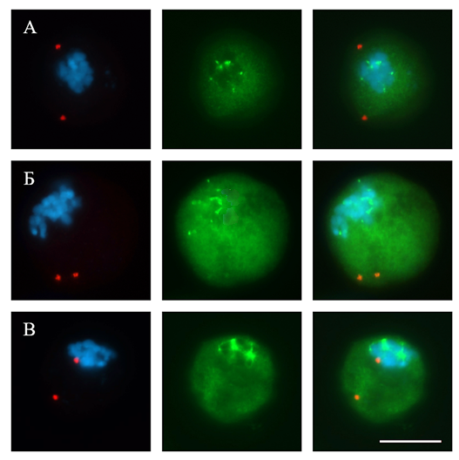
ХАРАКТЕР ПОВТОРНОГО РОСТА МИКРОТРУБОЧЕК ОТ ХРОМОСОМ И/ИЛИ КИНЕТОХОРОВ ПОСЛЕ КОЛЦЕМИДНОЙ ОБРАБОТКИ КОНТРОЛЬНЫХ КЛЕТОК S2 ДРОЗОФИЛЫ (30 МИН)
А. Короткие (1 или 2 вместе) пучки микротрубочек.
Б. Удлиненные пучки микротрубочек.
В. Кластеры микротрубочек.
Синий цвет – ДНК (DAPI), красный – центросомы (DSpd2), зеленый – тубулин (α‑tubulin). Масштаб – 10 мкм.

Slide 20
ХАРАКТЕР ПОВТОРНОГО РОСТА МИКРОТРУБОЧЕК ОТ ХРОМОСОМ И/ИЛИ КИНЕТОХОРОВ ПОСЛЕ РНК-ИНТЕРФЕРЕНЦИИ ИССЛЕДУЕМЫХ ГЕНОВ ПОСЛЕ КОЛЦЕМИДНОЙ ОБРАБОТКИ (30 МИН)
РНК-интерференция | Характер повторного роста микротрубочек от хромосом и/или кинетохоров, о.е. |  |  | Интенсивность флуоресценции, о.е.
 | короткие пучки МТ | длинные пучки МТ | кластеры МТ
Eb1 | 1,14 | 0,53 *** | 0,51 ** | 0,71 ***
mars | 1,11 | 0,57 *** | 0,35 *** | 0,42 ***
Non3 | 1,16 | 0,99 | 1,05 | 0,61
mei-38 | 1,22 ** | 0,33 *** | 0,31 *** | 0,30 ***
chb (Mast) | 0,93 | 0,25 *** | 0,08 *** | 0,31 ***
** p <0,01, *** p <0,001 (χ² тест)
Представлены средние значения как минимум трех биологических повторов после нормирования на соответствующий контроль, принятый за 1. Данные по интенсивности флуоресценции получены с использованием программы ImageJ Разуваевой А.В.

Slide 21
ХАРАКТЕР ПОВТОРНОГО РОСТА МИКРОТРУБОЧЕК ОТ ХРОМОСОМ И/ИЛИ КИНЕТОХОРОВ ПОСЛЕ РНК-ИНТЕРФЕРЕНЦИИ ИССЛЕДУЕМЫХ ГЕНОВ ПОСЛЕ КОЛЦЕМИДНОЙ ОБРАБОТКИ (30 МИН)
РНК-интерференция | Характер повторного роста микротрубочек от хромосом и/или кинетохоров, о.е. |  |  | Интенсивность флуоресценции, о.е.
 | короткие пучки МТ | длинные пучки МТ | кластеры МТ
Eb1 | 1,14 | 0,53 *** | 0,51 ** | 0,71 ***
mars | 1,11 | 0,57 *** | 0,35 *** | 0,42 ***
Non3 | 1,16 | 0,99 | 1,05 | 0,61
mei-38 | 1,22 ** | 0,33 *** | 0,31 *** | 0,30 ***
chb (Mast) | 0,93 | 0,25 *** | 0,08 *** | 0,31 ***
** p <0,01, *** p <0,001 (χ² тест)
Представлены средние значения как минимум трех биологических повторов после нормирования на соответствующий контроль, принятый за 1. Данные по интенсивности флуоресценции получены с использованием программы ImageJ Разуваевой А.В.

Slide 22
ХАРАКТЕР ПОВТОРНОГО РОСТА МИКРОТРУБОЧЕК ОТ ХРОМОСОМ И/ИЛИ КИНЕТОХОРОВ ПОСЛЕ РНК-ИНТЕРФЕРЕНЦИИ ИССЛЕДУЕМЫХ ГЕНОВ ПОСЛЕ КОЛЦЕМИДНОЙ ОБРАБОТКИ (30 МИН)
РНК-интерференция | Характер повторного роста микротрубочек от хромосом и/или кинетохоров, о.е. |  |  | Интенсивность флуоресценции, о.е.
 | короткие пучки МТ | длинные пучки МТ | кластеры МТ
Eb1 | 1,14 | 0,53 *** | 0,51 ** | 0,71 ***
mars | 1,11 | 0,57 *** | 0,35 *** | 0,42 ***
Non3 | 1,16 | 0,99 | 1,05 | 0,61
mei-38 | 1,22 ** | 0,33 *** | 0,31 *** | 0,30 ***
chb (Mast) | 0,93 | 0,25 *** | 0,08 *** | 0,31 ***
** p <0,01, *** p <0,001 (χ² тест)
Представлены средние значения как минимум трех биологических повторов после нормирования на соответствующий контроль, принятый за 1. Данные по интенсивности флуоресценции получены с использованием программы ImageJ Разуваевой А.В.

Slide 23
ЧАСТОТА ПОВТОРНОГО РОСТА МИКРОТРУБОЧЕК ОТ ХРОМОСОМ И/ИЛИ КИНЕТОХОРОВ ПОСЛЕ РНК-ИНТЕРФЕРЕНЦИИ ИССЛЕДУЕМЫХ ГЕНОВ ПОСЛЕ ХОЛОДОВОЙ ОБРАБОТКИ (30 СЕК)
В качестве контроля использованы клетки S2 дрозофилы, не обработанные дцРНК, но прошедшие процедуру обработки холодом. Для каждого исследуемого гена была произведена нормировка полученных значений на соответствующий контроль, значение которого было принято равным 1. Все представленные подсчеты сделаны в двух биологических повторах (приведены средние значения). Указаны 95% доверительные интервалы для медиан. Общее количество проанализированных клеток (в том числе без повторного роста микротрубочек) в контроле – 664, в клетках после РНК-интерференции гена Eb1 – 211, гена mars – 200, гена Non3 – 212, гена mei-38 – 245 и гена chb (Mast) – 225.

Slide 24
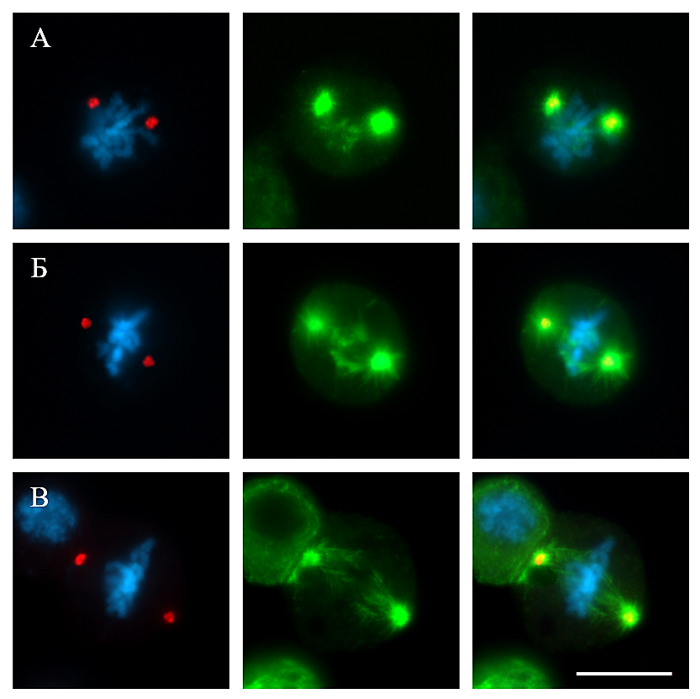
ХАРАКТЕР ПОВТОРНОГО РОСТА МИКРОТРУБОЧЕК ПОСЛЕ ХОЛОДОВОЙ ОБРАБОТКИ КОНТРОЛЬНЫХ КЛЕТОК S2 ДРОЗОФИЛЫ (30 МИН)
А. Один или несколько коротких пучков микротрубочек.
Б. Длинные случайно ориентированные пучки микротрубочек.
В. Пучки микротрубочек, ориентированные в веретено-подобную форму.
Синий цвет – ДНК (DAPI), красный – центросомы (DSpd2), зеленый – тубулин (α‑tubulin). Масштаб – 10 мкм.

Slide 25
ХАРАКТЕР ПОВТОРНОГО РОСТА МИКРОТРУБОЧЕК ОТ ХРОМОСОМ И/ИЛИ КИНЕТОХОРОВ ПОСЛЕ РНК-ИНТЕРФЕРЕНЦИИ ИССЛЕДУЕМЫХ ГЕНОВ ПОСЛЕ ХОЛОДОВОЙ ОБРАБОТКИ (30 СЕК)
РНК- интерференция | Характер повторного роста микротрубочек от хромосом и/или кинетохоров, о.е.
 | короткие пучки МТ | длинные случайно ориентированные пучки МТ | пучки МТ, ориентированные как в веретене деления
Eb1 | 1,09 *** | 1,33 ** | 0,52 **
mars | 3,66 ** | 1,22 | 0,20 ***
Non3 | 1,10 | 0,98 | 0,83
mei-38 | 3,78 *** | 0,85 | 0,19 ***
chb (Mast) | 3,57 *** | 0,81 | 0,23 ***
** p <0,01, *** p <0,001 (χ² тест)
В качестве контроля использованы клетки S2, не подвергавшиеся обработке дцРНК. Представлены средние значения как минимум двух биологических повторов после нормирования на соответствующий контроль, принятый за 1.

Slide 26
ХАРАКТЕР ПОВТОРНОГО РОСТА МИКРОТРУБОЧЕК ОТ ХРОМОСОМ И/ИЛИ КИНЕТОХОРОВ ПОСЛЕ РНК-ИНТЕРФЕРЕНЦИИ ИССЛЕДУЕМЫХ ГЕНОВ ПОСЛЕ ХОЛОДОВОЙ ОБРАБОТКИ (30 СЕК)
РНК- интерференция | Характер повторного роста микротрубочек от хромосом и/или кинетохоров, о.е.
 | короткие пучки МТ | длинные случайно ориентированные пучки МТ | пучки МТ, ориентированные как в веретене деления
Eb1 | 1,09 *** | 1,33 ** | 0,52 **
mars | 3,66 ** | 1,22 | 0,20 ***
Non3 | 1,10 | 0,98 | 0,83
mei-38 | 3,78 *** | 0,85 | 0,19 ***
chb (Mast) | 3,57 *** | 0,81 | 0,23 ***
** p <0,01, *** p <0,001 (χ² тест)
В качестве контроля использованы клетки S2, не подвергавшиеся обработке дцРНК. Представлены средние значения как минимум двух биологических повторов после нормирования на соответствующий контроль, принятый за 1.

Slide 27
ХАРАКТЕР ПОВТОРНОГО РОСТА МИКРОТРУБОЧЕК ОТ ХРОМОСОМ И/ИЛИ КИНЕТОХОРОВ ПОСЛЕ РНК-ИНТЕРФЕРЕНЦИИ ИССЛЕДУЕМЫХ ГЕНОВ ПОСЛЕ ХОЛОДОВОЙ ОБРАБОТКИ (30 СЕК)
РНК- интерференция | Характер повторного роста микротрубочек от хромосом и/или кинетохоров, о.е.
 | короткие пучки МТ | длинные случайно ориентированные пучки МТ | пучки МТ, ориентированные как в веретене деления
Eb1 | 1,09 *** | 1,33 ** | 0,52 **
mars | 3,66 ** | 1,22 | 0,20 ***
Non3 | 1,10 | 0,98 | 0,83
mei-38 | 3,78 *** | 0,85 | 0,19 ***
chb (Mast) | 3,57 *** | 0,81 | 0,23 ***
** p <0,01, *** p <0,001 (χ² тест)
В качестве контроля использованы клетки S2, не подвергавшиеся обработке дцРНК. Представлены средние значения как минимум двух биологических повторов после нормирования на соответствующий контроль, принятый за 1.

Slide 28
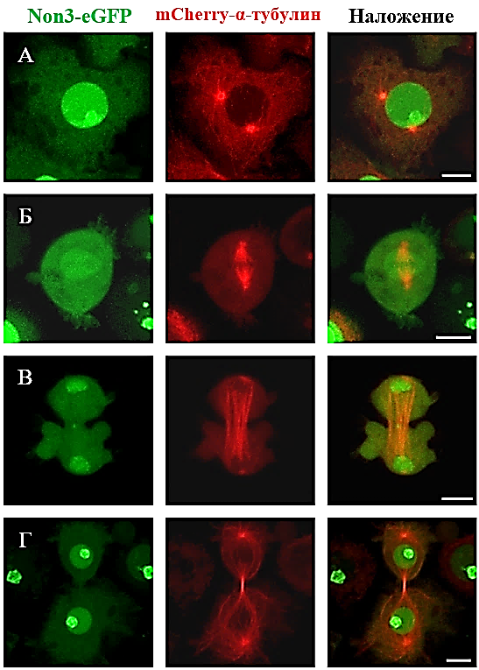
ПРИЖИЗНЕННАЯ ЛОКАЛИЗАЦИЯ БЕЛКА NON3-eGFP
А. Профаза
Б. Метафаза
В. Анафаза
Г. Телофаза
Масштаб – 10 мкм

Slide 29
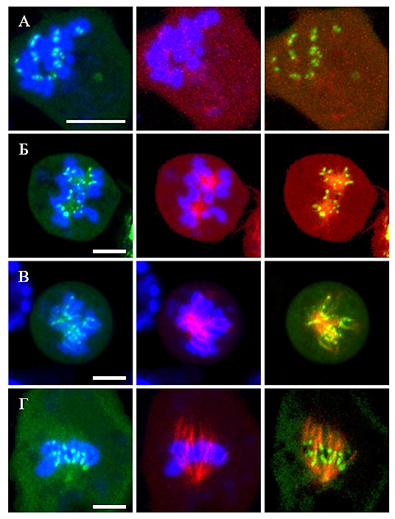
ЛОКАЛИЗАЦИЯ БЕЛКА MAST-eGFP ДО И ВО ВРЕМЯ ПОВТОРНОГО РОСТА МИКРОТРУБОЧЕК ПОСЛЕ КОЛЦЕМИДНОЙ ОБРАБОТКИ
А. Локализация белка Mast‑eGFP до отмывки клеток от колцемида. Б-Г. Локализация белка Mast‑eGFP во время восстановления веретена деления. Синий цвет – ДНК (Hoechst 33342), красный – mCherry‑α‑тубулин, зеленый – белок Mast‑eGFP. Масштаб – 10 мкм.

Slide 30
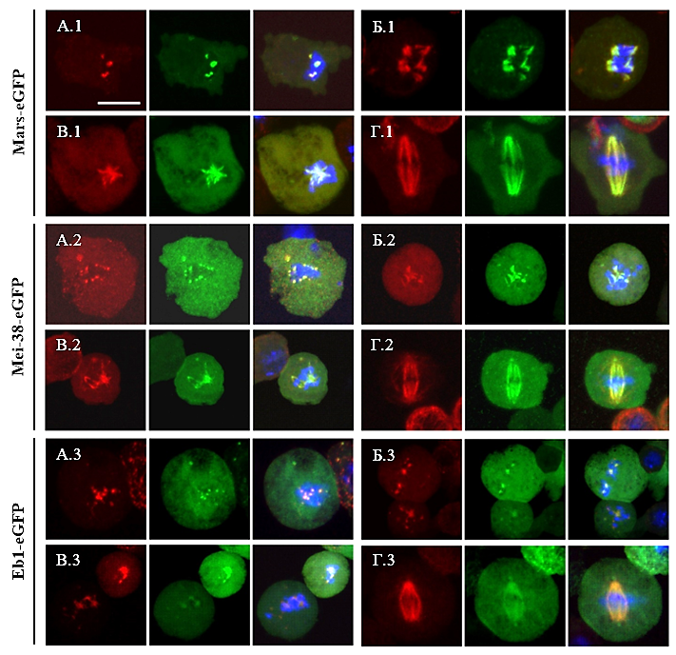
ЛОКАЛИЗАЦИЯ БЕЛКОВ MARS-eGFP, MEI-38-eGFP И EB1-eGFP ВО ВРЕМЯ ПОВТОРНОГО РОСТА МИКРОТРУБОЧЕК ПОСЛЕ КОЛЦЕМИДНОЙ ОБРАБОТКИ
А. Начальные фазы повторного роста микротрубочек от хромосом и/или кинетохоров с небольшими сигналами тубулина, которые ко-локализуются с eGFP-мечеными белками. Б, В. Более поздние фазы повторного роста микротрубочек, характеризующиеся наличием кластеров/астр микротрубочек. Г. Полностью сформированное веретено деления после колцемидной обработки клеток. 1. Локализация белка Mars‑eGFP. 2 Локализация белка Mei‑38‑eGFP. 3. Локализация белка Eb1‑eGFP. Синий цвет – ДНК (DAPI), красный – тубулин (α‑tubulin), зеленый – «белок‑eGFP» (GFP). Масштаб – 10 мкм.

Slide 31
ВЫВОДЫ
Впервые продемонстрировано, что характер повторного роста микротрубочек в клетках S2 дрозофилы зависит от температуры, при которой происходит их деполимеризация. Так, деполимеризация микротрубочек при температуре ˗1°C и ˗2°C снижает кинетохор-зависимый повторный рост микротрубочек, в результате чего восстановление веретена деления происходит в основном посредством микротрубочек, повторно сформированных центросомами. Помимо этого, показано, что обработка клеток S2 дрозофилы колцемидом блокирует центросом-зависимое повторное формирование микротрубочек веретена деления.
Впервые показано, что белки Mast, Mei-38 и Mars положительно регулируют кинетохор-зависимое формирование микротрубочек после холодовой либо колцемидной обработки клеток S2 дрозофилы.
Впервые выявлено, что РНК-интерференция гена Eb1 приводит к снижению динамики и влияет на характер повторного роста микротрубочек от хромосом и/или кинетохоров после колцемидной обработки и увеличивает центросом-зависимый рост микротрубочек после холодовой обработки клеток S2 дрозофилы.
Для белка Non3 впервые обнаружено, что он слабо или совсем не влияет на повторный кинетохор-зависимый рост микротрубочек после колцемидной или холодовой обработки клеток S2 дрозофилы.
Установлено, что белок Mast-eGFP ко-локализуется с хромосомами и/или кинетохорами до момента начала повторного роста микротрубочек после колцемидной обработки, а также на протяжении всего процесса повторного формирования веретена деления, что свидетельствует о важной роли белка Mast в кинетохор-зависимом формировании микротрубочек. Для белков Mars-eGFP, Mei-38-eGFP и Eb1-eGFP впервые показано, что данные белки ко-локализуются с повторно формирующимися микротрубочками на протяжении всего процесса восстановления веретена деления после колцемидной обработки.

Slide 32
ПУБЛИКАЦИИ ПО ТЕМЕ ДИССЕРТАЦИИ
Pavlova G.A., Galimova J.A., Popova J.V., Munzarova A.F., Razuvaeva A.V., Alekseeva A.L., Berkaeva M.B., Pindyurin A.V., Somma M.P., Gatti M., Renda F. Factors governing the pattern of spindle microtubule regrowth after tubulin depolymerization // Цитология. – 2016. – V. 58. – № 4. – P. 299–303.
Andreyeva E.N., Ogienko A.A., Yushkova A.A., Popova J.V., Pavlova G.A., Kozhevnikova E.N., Ivankin A.V., Gatti M., Pindyurin A.V. Non3 is an essential Drosophila gene required for proper nucleolus assembly // Вавиловский журнал генетики и селекции. – 2019. – V. 23. – № 2. – P. 190–198.
Somma M.P., Andreyeva E.N., Pavlova G.A., Pellacani C., Bucciarelli E., Popova J.V., Bonaccorsi S., Pindyurin A.V., Gatti M. Moonlighting in mitosis: analysis of the mitotic functions of transcription and splicing factors // Cells. – 2020. – V. 9. – № 6. – P. 1554–1581.
Popova J.V., Pavlova G.A., Razuvaeva A.V., Yarinich L.A., Andreyeva E.N., Anders A.F., Galimova Y.A., Renda F., Somma M.P., Pindyurin A.V., Gatti M. Genetic control of kinetochore-driven microtubule growth in Drosophila mitosis // Cells. – 2022. – V. 11. – № 14. – P. 2127.

Slide 33
АПРОБАЦИЯ РАБОТЫ
Основные материалы данной диссертационной работы были представлены на:
Международной конференции «Chromosome 2015», 24–28 августа 2015 г., Новосибирск, Россия;
VIII всероссийском с международным участием конгрессе молодых ученых-биологов «Симбиоз-Россия 2015», 5–9 октября 2015 г., Новосибирск, Россия;
II международной научной конференции «Наука будущего – наука молодых», 20–23 сентября 2016 г., Казань, Россия;
V съезде биохимиков России, 4–8 октября 2016 г., Сочи, Россия;
Международной мини-конференции «Chromosomes and Mitosis 2016», 25 ноября 2016 г., Новосибирск, Россия;
Международной конференции «Chromosome 2018», 20–24 августа 2018 г., Новосибирск, Россия;
11th International conference on Bioinformatics of Genome Regulation and Structure\Systems Biology «BGRS\SB-2018», 20–25 августа 2018 г., Новосибирск, Россия;
VI съезде биохимиков России, 1–6 октября 2019 г., Сочи, Россия.

Slide 34
ПОЛОЖЕНИЯ, ВЫНОСИМЫЕ НА ЗАЩИТУ
Способ деполимеризации микротрубочек влияет на характер повторной сборки веретена деления. Установлено, что колцемидная обработка нарушает способность клеток повторно восстанавливать микротрубочки от центросом, но не от кинетохоров. После холодовой обработки клеток при 0°C дальнейший повторный рост микротрубочек при возвращении клеток на 22°С наблюдается как от хромосом и/или кинетохоров, так и от центросом. Однако, при холодовой обработке при более низких температурах (˗1°С, ˗2°С) повторный рост микротрубочек происходит преимущественно от центросом.
РНК-интерференция гена chb (mast), mei-38 или mars в культивируемых клетках S2 дрозофилы снижает динамику и влияет на характер повторного роста микротрубочек от хромосом и/или кинетохоров после колцемидной или холодовой обработки. РНК-интерференция гена Eb1 снижает динамику и влияет на характер повторного роста микротрубочек от хромосом и/или кинетохоров после колцемидной обработки, а также снижает центросом-зависимый повторный рост микротрубочек после холодовой обработки. Снижение количества белка Non3 приводит к ряду ранее не описанных митотических нарушений, однако практически не влияет на процесс формирования микротрубочек от хромосом и/или кинетохоров.

Slide 35
БЛАГОДАРНОСТИ
Гатти М. – за консультирование в фундаментальных научных вопросах;
Пиндюрину А.В. – за научную консультацию при выполнении всех этапов настоящего исследования;
Павловой Г.А. – за помощь в области клеточных работ;
Яринич Л.А. – за получение трансгенных клеточных линий;
Андреевой Е.Н., Разуваевой А.В. – за помощь с конфокальной микроскопией и проведение прижизненных съемок;
Сомма М.П. – за помощь в подготовке публикаций;
Разуваевой А.В., Андерс (Мунзаровой) А.Ф., Галимовой Ю.А. – за помощь в постановке экспериментов;
Всех сотрудников ЛКД ИМКБ СО РАН – за дружескую поддержку на всех этапах подготовки и выполнения данного исследования.
Работа выполнена при финансовой поддержке гранта Правительства Российской Федерации для государственной поддержки научных исследований, проводимых под руководством ведущих ученых (№ 14.Z50.31.0005) и гранта РФФИ (№ 18-34-00699 мол_а; руководитель Попова Ю.В.).

